Slide 1

«Территория молодежи»
Автор и руководитель проекта
Копытина Анастасия Александровна

Slide 2

Регион реализации: Кемеровская область - Кузбасс, Промышленновский муниципальный округ.
Целевая аудитория: молодежь в возрасте от 14 до 35 лет.
Срок реализации проекта: 11.06.2021 – 27.08.2021 гг.

Slide 3

Проект «Территория молодежи» - это пространство для молодежи, на котором еженедельно по пятницам в летний период в вечернее время проходят мероприятия самых разных форматов: конкурсы, вечера отдыха, развлекательные программы, дискотеки и многое другое.

Slide 4
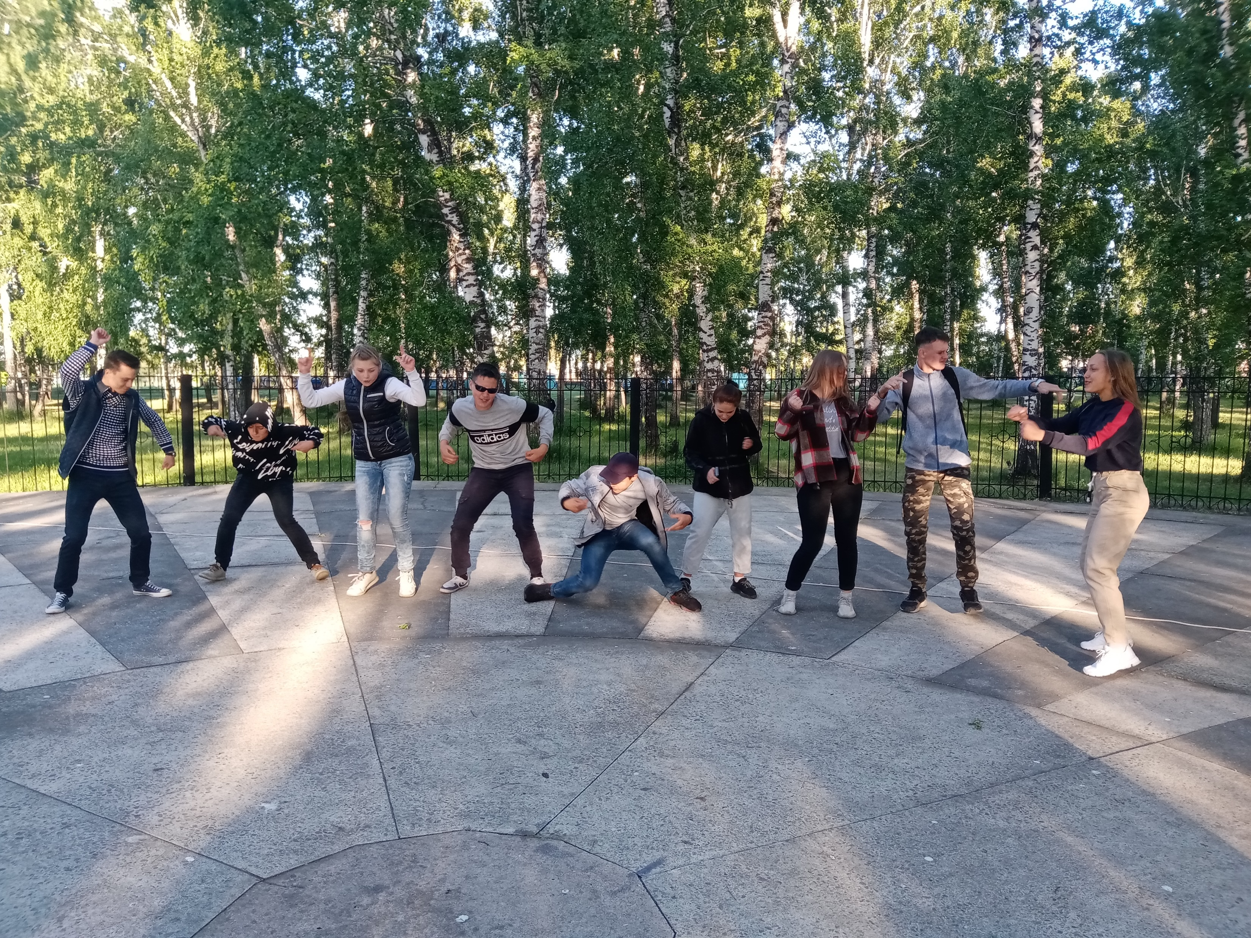
Цель:
Отвлечение молодежи от негативных явлений современного общества путем организации их полноценного досуга

Slide 5
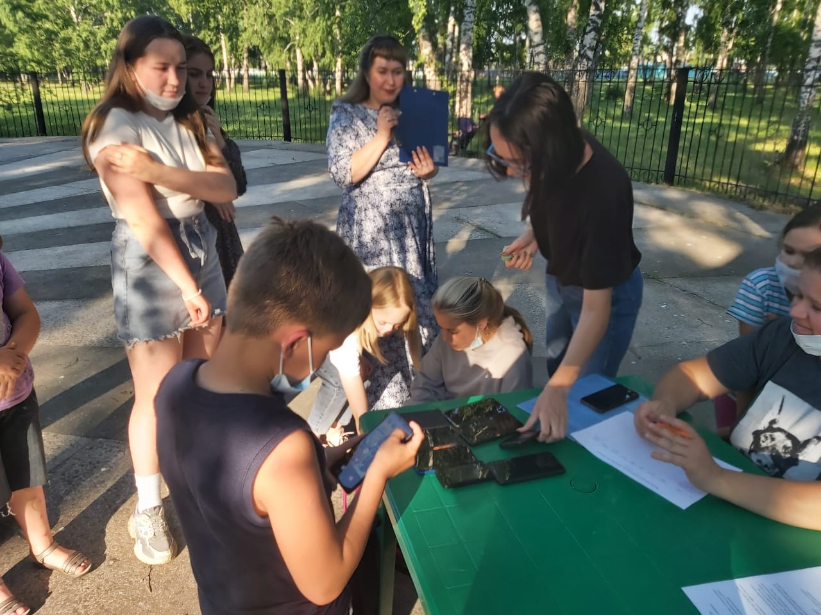
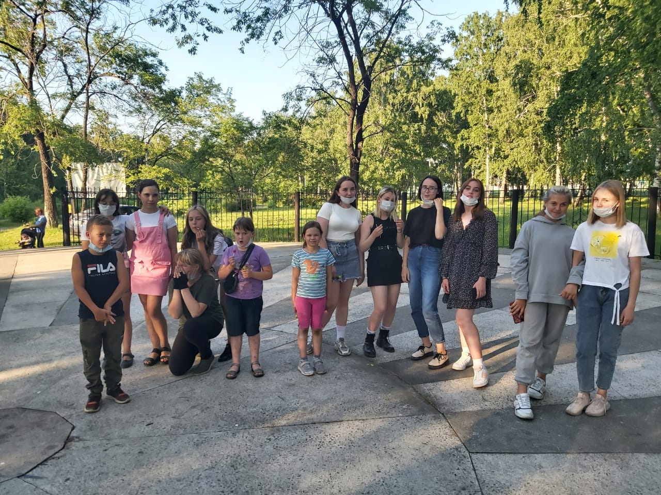
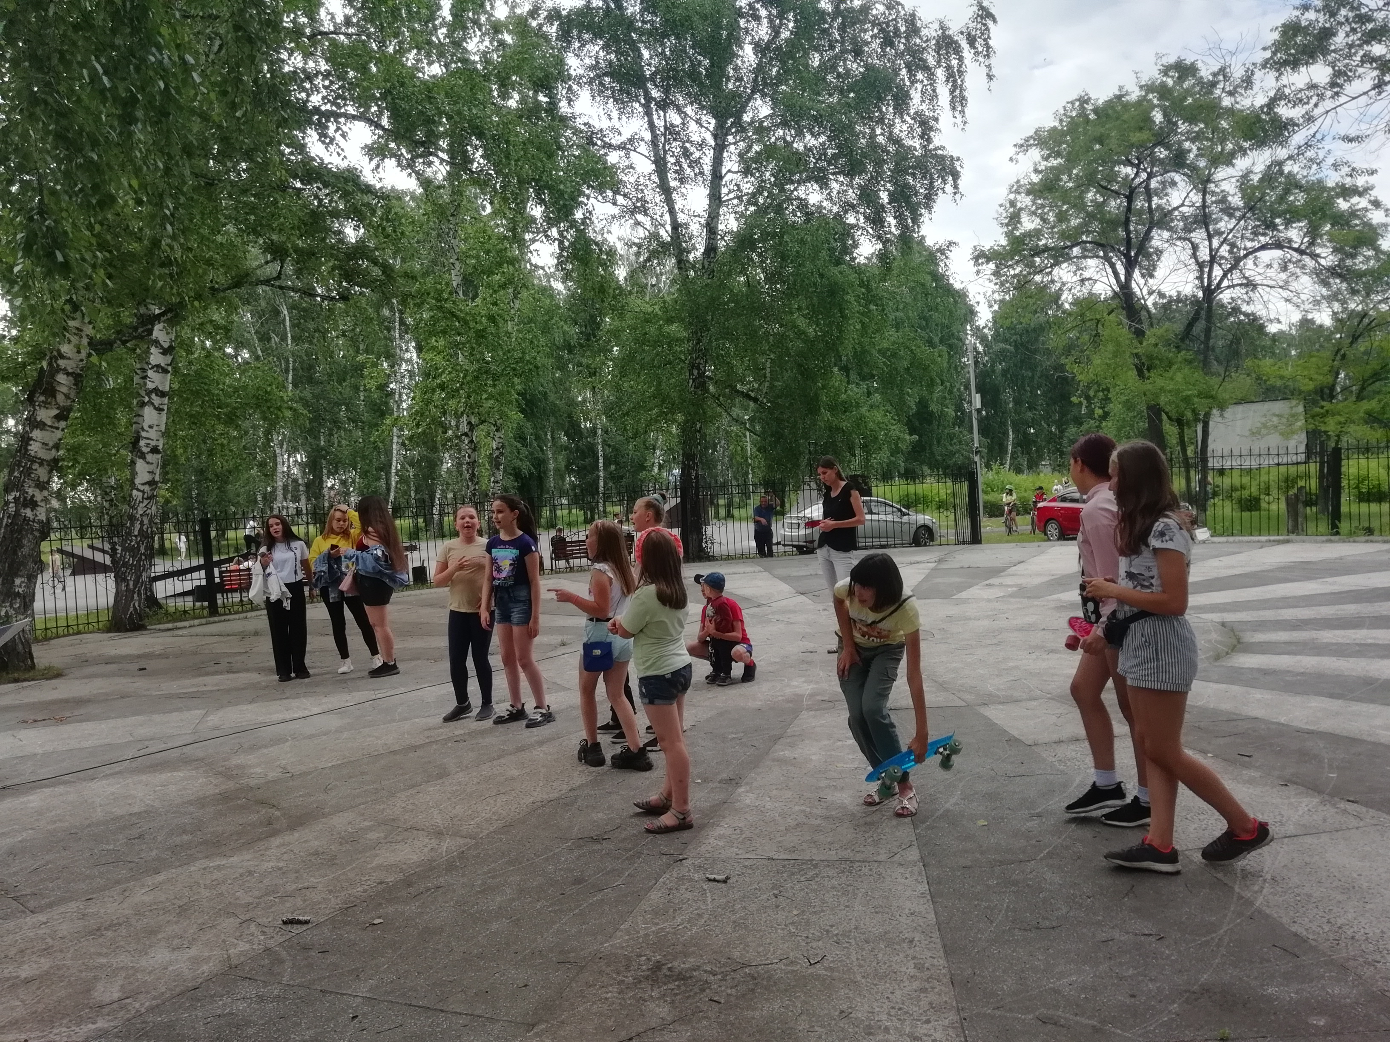
Социальная значимость:

Slide 6
Дальнейшее развитие проекта
Проект может стать ежегодным. Танцевальная площадке в парке становится местом притяжения для молодого поколения. В планах сделать из нее полноценное арт-пространство. Место где можно отдохнуть, послушать музыку, потанцевать, проявить свои таланты и с пользой провести время.

Slide 7

СПАСИБО ЗА ВНИМАНИЕ!

